Slide 1
Grundlagen der Personalverrechnung
Vom Bruttobezug zum Auszahlungsbetrag
Ermittlung der lohnabhängigen Abgaben
Stand: 1.1.2014

Slide 2
Was geschieht in der Personalverrechnung?
Ermittlung der Bruttobezüge
Normalbezüge (Löhne, Gehälter, Lehrlingsentschädigungen)
Überstundenentgelt
Zuschläge (z.B. Überstundenzuschläge)
Zulagen (z.B. Schmutzzulage)
(Aufwandsentschädigungen)

Slide 3
Was geschieht in der Personalverrechnung?
Errechnung der Abzüge
Gesetzliche Abzüge (Sozialver-sicherungsbeiträge, Lohnsteuer)
Freiwillige Abzüge (z. B. Gewerkschafts-beiträge)
Sonstige Abzüge (z.B. Vorschüsse)
Ermittlung der Familienbeihilfe und des Kinderabsetzbetrages, sofern sie vom Dienstgeber ausgezahlt werden.

Slide 4
Was geschieht in der Personalverrechnung?
Errechnung des Auszahlungsbetrages
Verbuchung auf den Lohnkonten
Ermittlung der Dienstgeberbeiträge und –abgaben
(Vorbereiten der) Überweisung der Auszahlungsbeträge an die Dienstnehmer
(Vorbereiten der) Überweisung der Steuern und Abgaben an die Behörden

Slide 5
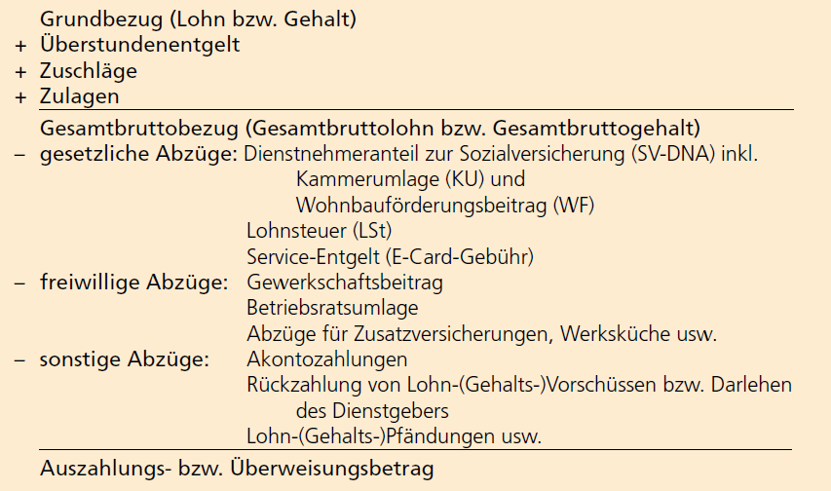
Schema der Bezugsabrechnung

Slide 6
Die Ermittlung der SV-Beiträge
Beitragsgruppen
D1 Angestellte
A1 Arbeiter
Höchstbemessungsgrundlagen
€ 151,00/Tag
€ 4.530,-/Monat
Bis zu den genannten Beträgen wird SV-Beitrag eingehoben, darüber hinaus gehende Beträge sind beitragsfrei.
Stand: 1.1.2014

Slide 7
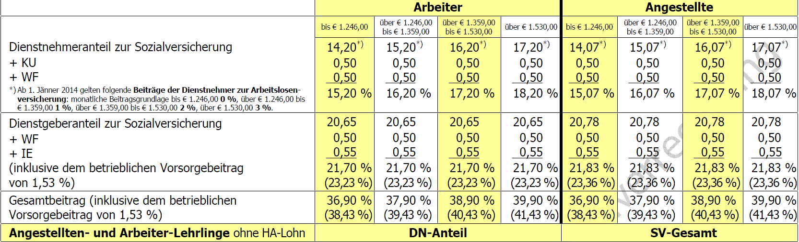
Die Ermittlung der SV-Beiträge Angestellte

Slide 8
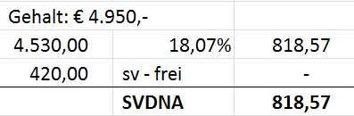
Ermittlung des SV-Abzuges Angestellte (D1)
Das Gehalt ist auf volle Cent kaufmännisch zu runden;
Hinweis: Die Höchstbemessungsgrundlagen ändern sich von Jahr zu Jahr, daher ist das Beispiel nur für 2014 gültig!

Slide 9
Ermittlung der Lohnsteuer
-Ermittlung der LSt-Bemessungsgrundlage
Bruttobezug
- lohnsteuerfreie Beträge (§ 68 EStG; z.B. steuerfreie Überstundenzuschläge)
- SV-DNA
- Freibetrag (lt. Freibetragsbescheid)
- Pendlerpauschale (wenn beantragt)
- Gewerkschaftsbeitrag
= Bemessungsgrundlage für die Lohnsteuer

Slide 10
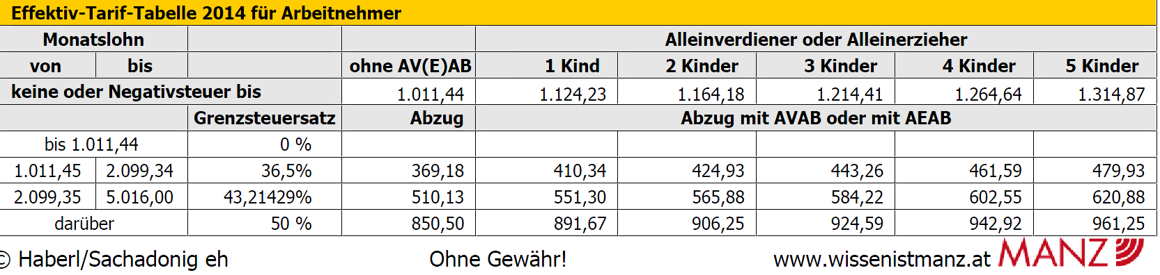
Effektiv Tarif Tabelle – Lohnsteuer

Slide 11
Berechnung der Lohnsteuer mit Hilfe der Effektiv-Tarif-Tabelle
Arbeiter ohne AVAEB:
Bemessungsgrundlage € 1.476,90
1476,90*36,50000% = € 539,07
abzüglich (o. AVA) € 369,18
Lohnsteuer € 568,65
Bei Vorliegen einer Lohnsteuertabelle ist die Berechnung einfacher. Mit Hilfe der Effektiv-Tarif-Tabelle kann für jede Bemessungsgrundlage die LSt ermittelt werden.

Slide 12
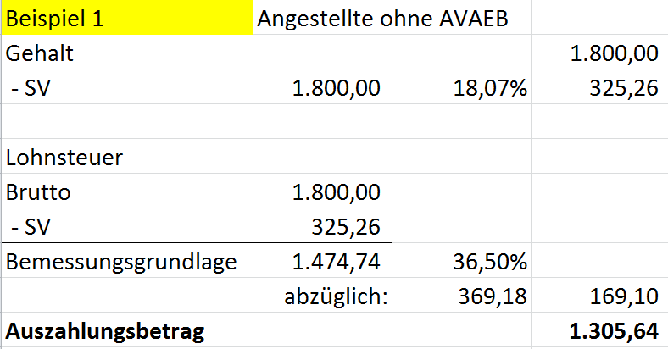
Einfaches Beispiel einer Gehaltsabrechnung

Slide 13
Verbuchung der Gehaltsverrechnung
Soll Haben
6200 Gehälter 1.800,00
an 3600 Verb. KK 325,26
3540 Verb. FA 169,10
3850 Verb. Mitarb. 1.371,00

Slide 14
Verbuchung der Lohnabrechnung
6000 Löhne 1.713,90
an 3600 Verb. KK 311,93
3540 Verb. FA 136,86
3850 Verb. Mitarb. 1.265,11
Hinweis: Auf dem Konto 3670 Verbindlichkeiten gegenüber Mitarbeiter ist der Nettobezug zu verbuchen. Ausbezahlt wird in diesem Fall Netto abzüglich Akonto.

Slide 15
Die Abrechnung von Überstunden
Gesetzliche Normalarbeitszeit = 40 Std.
Mehrarbeit = Differenz zwischen tatsächlicher (kollektivvertraglicher) Arbeitstzeit (z.B. 38,5 Std.) und 40 Stunden: Abgeltung durch Zeitausgleich (1:1) oder Bezahlung ohne Zuschlag
Überstunden = 40 + Überstundengrundlohn + Überstundenzuschlag: 50 % (100 % bei Sa/So oder Nachtarbeit (20.00 Uhr – 6.00 Uhr)

Slide 16
Die Abrechnung von Überstunden
Sozialversicherungsbeitragspflicht für Überstundengrundlohn und Zuschlag (bis zur Höchstbemessungsgrundlage)
Lohnsteuer: Grundlohn ist steuerpflichtig (Teil des Bruttobezuges) Überstundenzuschläge: 100-%-Zuschläge sind bis € 360,- mtl. i. d. R. steuerfrei 50-%-Zuschläge: für die ersten 10 Überstunden steuerfrei (max. € 86,--/Monat)

Slide 17
Die Abrechnung von Überstunden
Grundlohn (Normalarbeitszeit) | Überstunden- grundlohn | Ü-Zuschlag
SV-pflichtig bis zur HBmGrdl.
Lohnsteuerpflichtig
LSt-frei: 50 % Zuschlag für 10 Stunden, max. € 86,-
Rest

Slide 18
Überstundengrundlohn Überstundenpauschale
Angestellte: Überstundenteiler lt. Kollektiv-vertrag (z.B. 1/150 des Monatsgehalts/ Überstunde)
Arbeiter: Stundenlohn o. Überstundenteiler
Überstundenpauschale: Der steuerfreie Überstundenzuschlag ist mittels Überstundenteiler zu ermitteln.
ÜBERSTUNDEN MÜSSEN IMMER AUFGEZEICHNET
BZW. GLAUBHAFT GEMACHT WERDEN!

